Slide 1


Чим відрізняється дисциплінування від покарання?

Slide 2


Правила роботи в групі: говорити тільки від свого імені; бути позитивним до себе та до інших; говорити по черзі; бути толерантним; бути активним;
Правило конфіденційності;
Правило «тут і тепер».

Slide 3
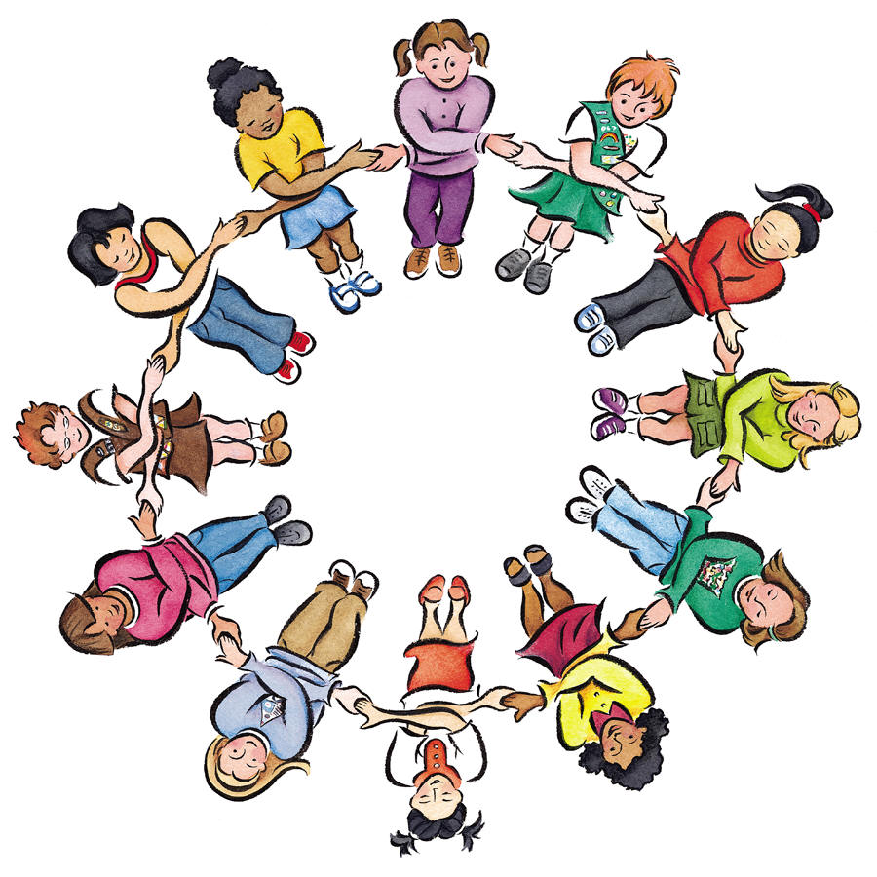

Slide 4

Ключові терміни:
ПОКАРАННЯ – це те, що робиться, щоб розквитатися за якусь провину. Супроводжується почуттям гніву або помсти. Покарання здійснюється, щоб завдати шкоди.

Slide 5

Ключові терміни:
ДИСЦИПЛІНУВАННЯ – це те, що робиться з метою навчити краще реагувати і поводитися в певній ситуації. Це вияв любові й бажання допомогти, надання можливості зростати і покращуватися. Дисциплінування здійснюється для навчання.

Slide 6

 | ПОКАРАННЯ | ДИСЦИПЛІНУВАННЯ
НАМІР | Помститися | Підготувати до більш відповідальної поведінки
МЕТА | Поведінка в минулому | Поведінка в майбутньому
ЕМОЦІЇ БАТЬКІВ | Гнів | Піклування з любов’ю
РЕЗУЛЬТАТ У ДІТЕЙ | Непокора або депресія | Повага і відповідальність

Slide 7
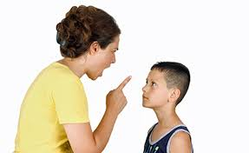
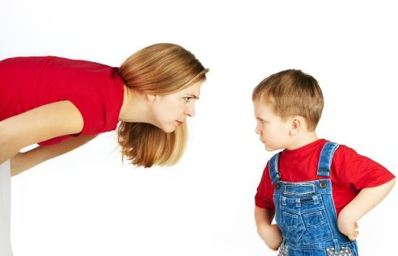
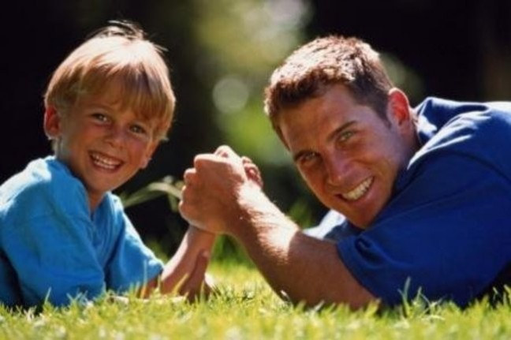
“Вище-нижче”

Slide 8

На пальцях однієї руки…

Slide 9

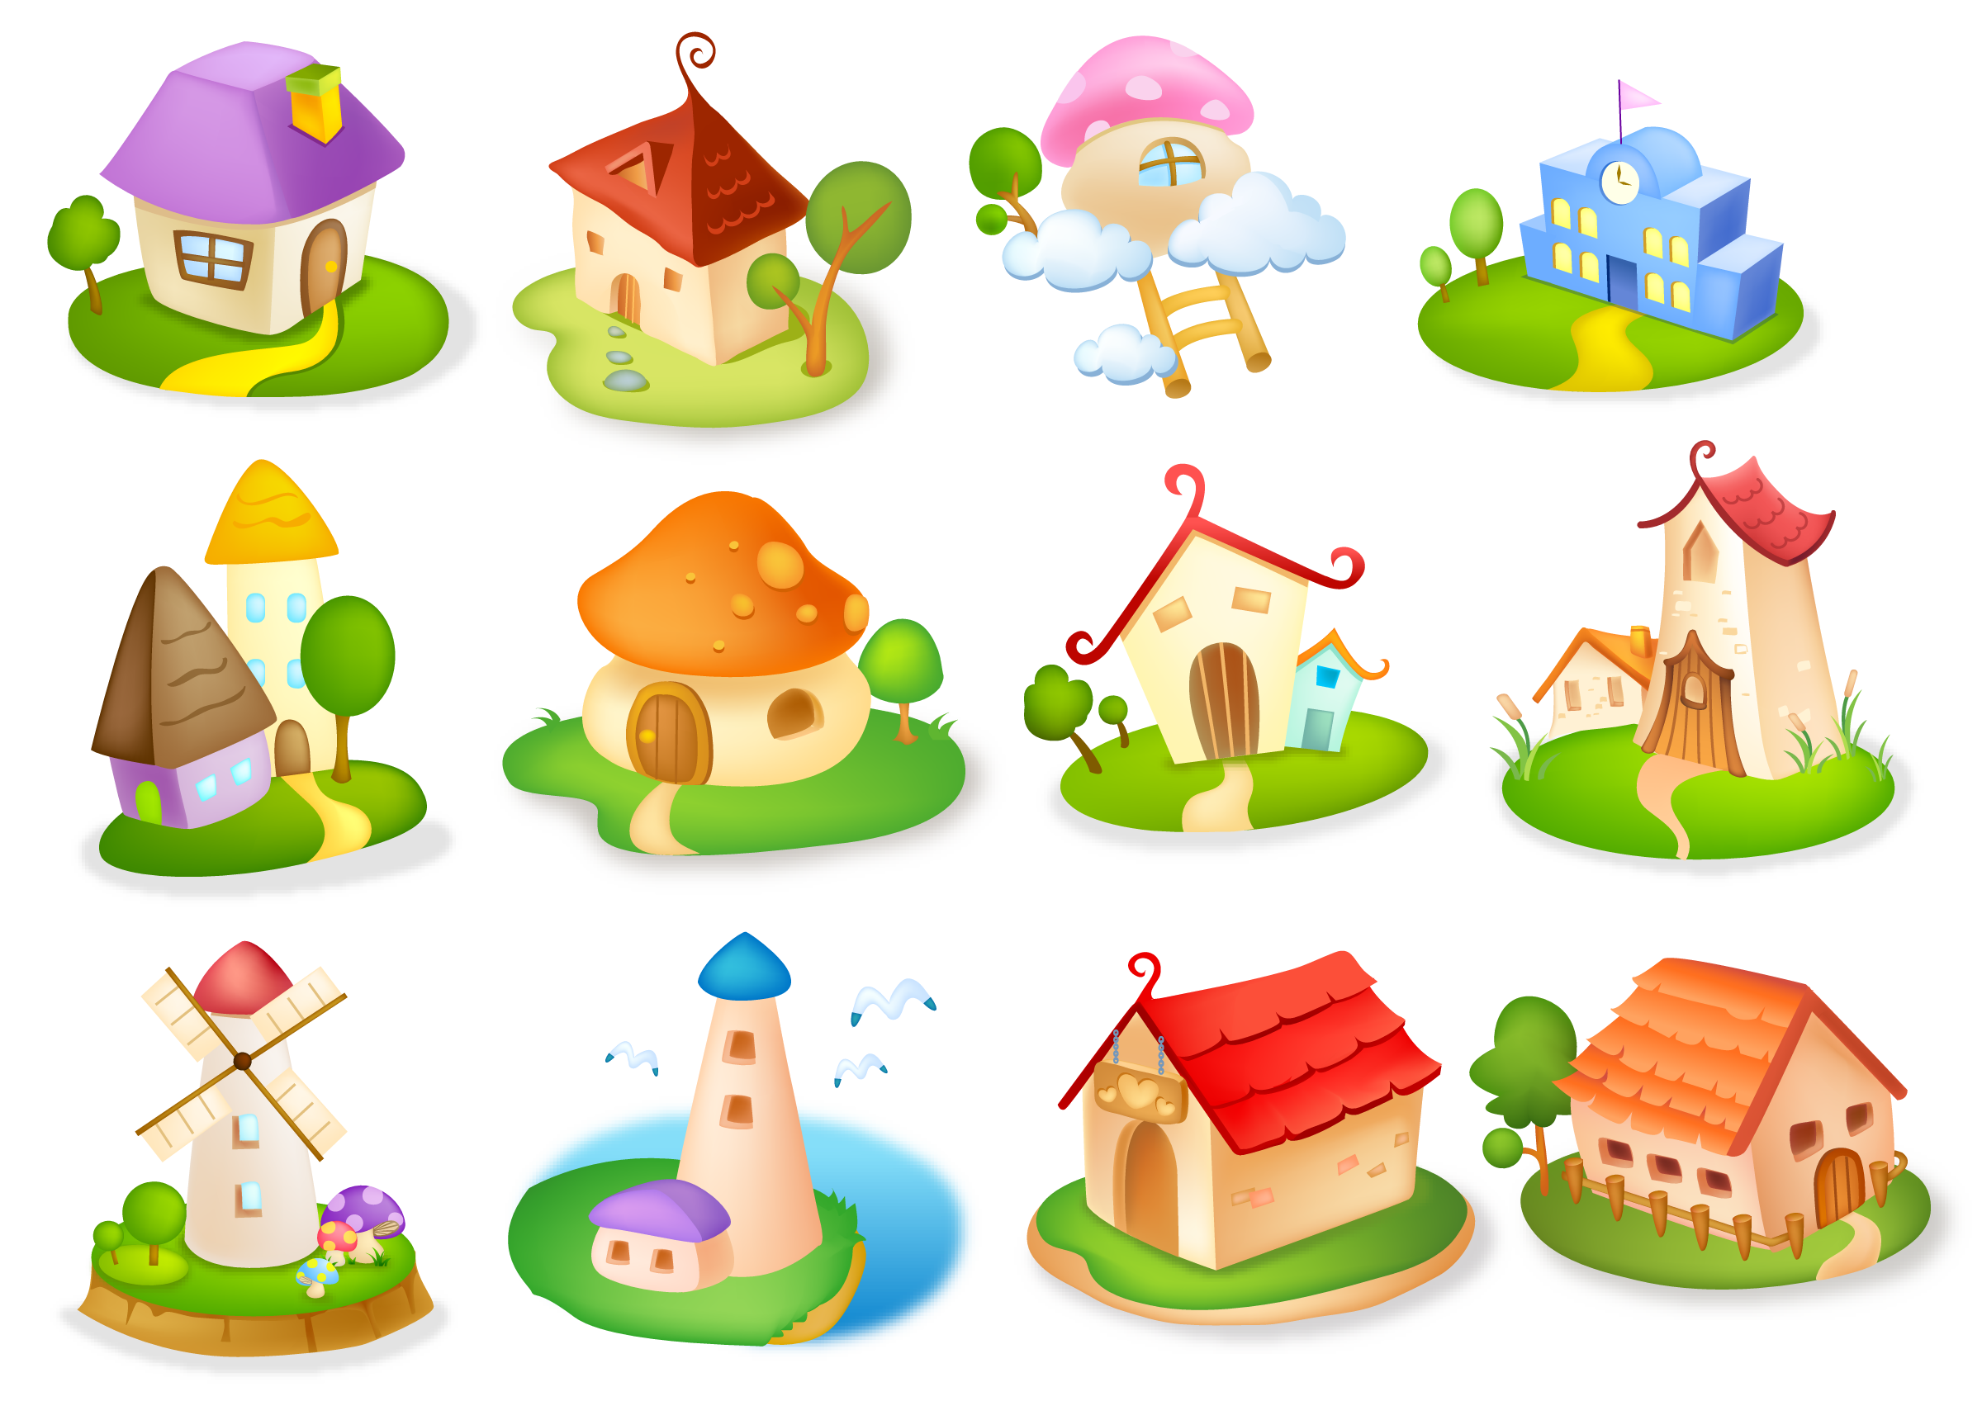
“Будиночки”

Slide 10

Я ображаюся, коли ти…
Мені не подобається коли…

Slide 11

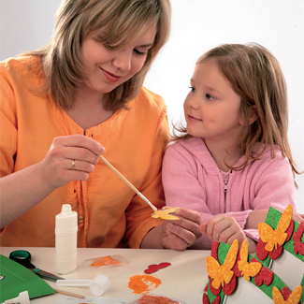

Slide 12
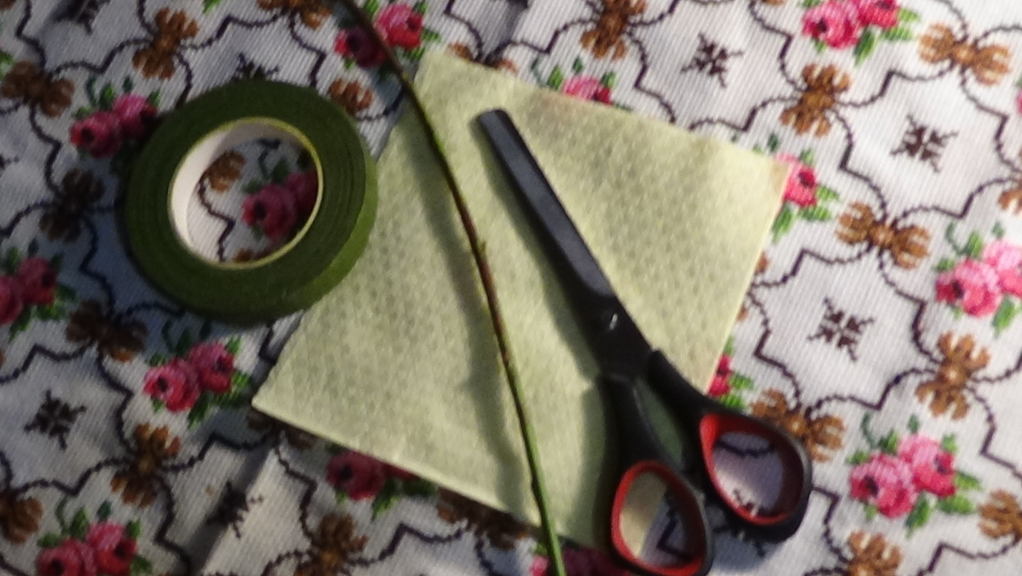

Slide 13
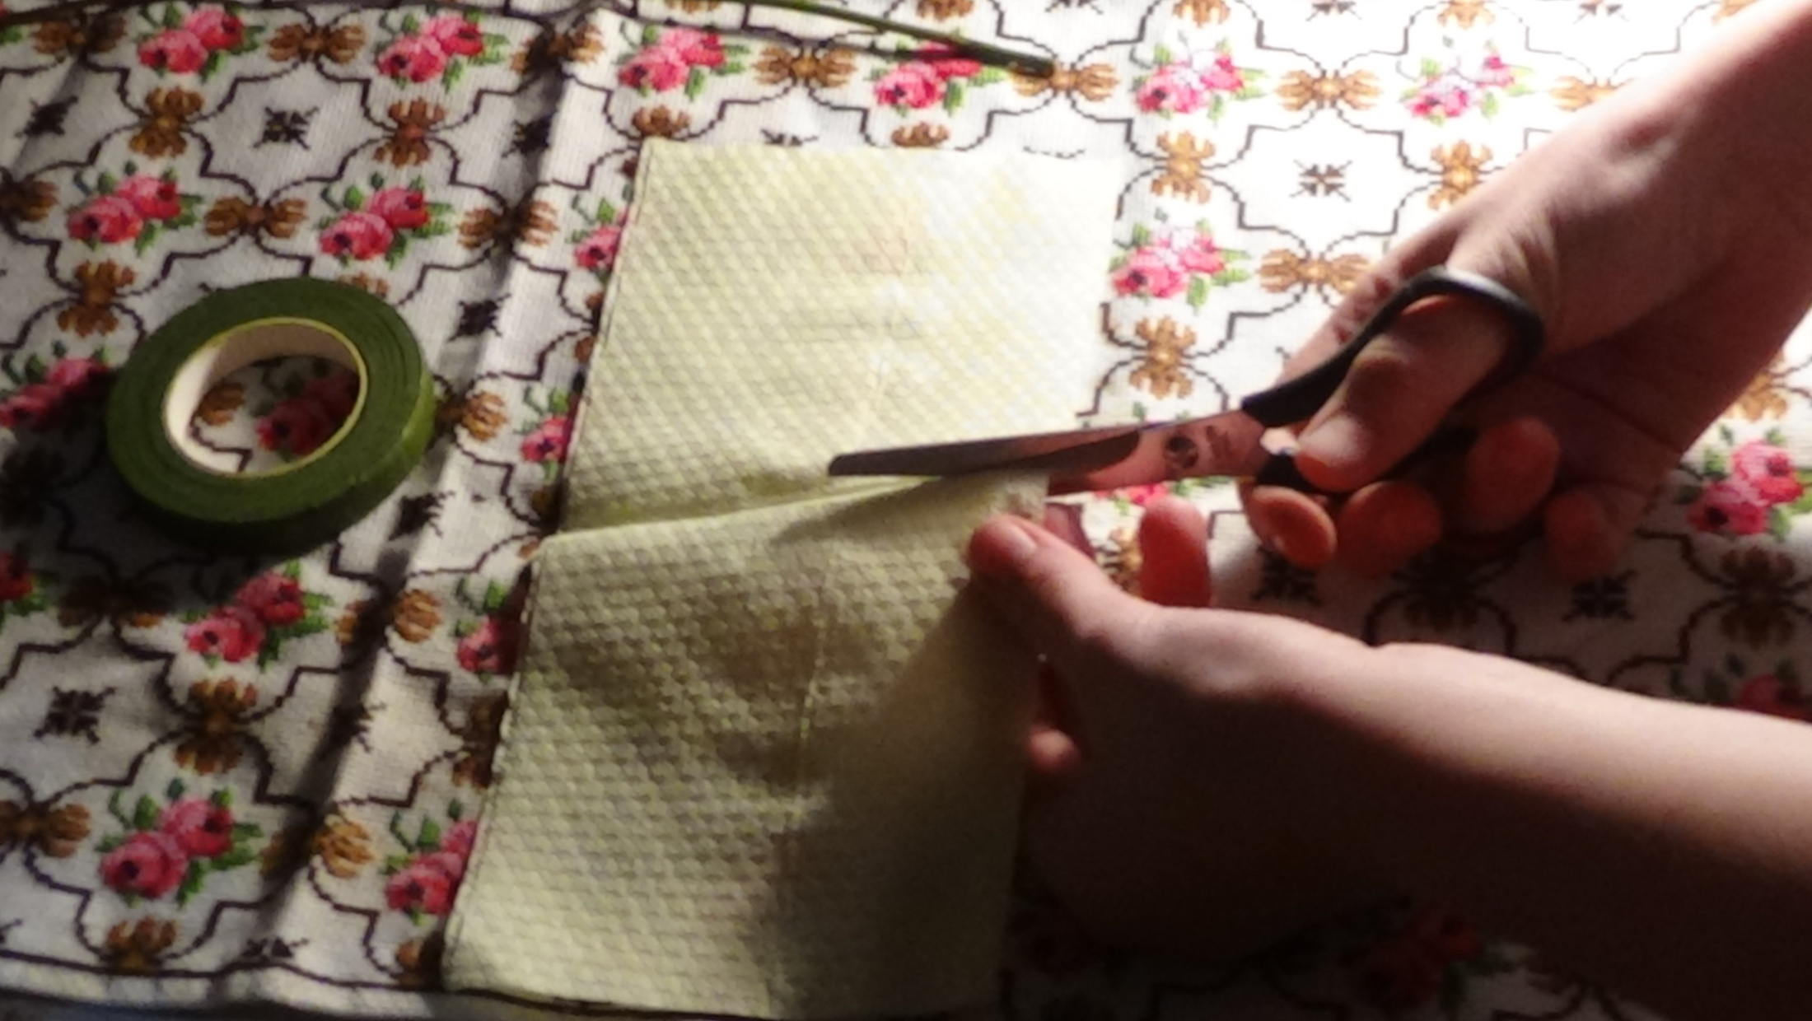

Slide 14
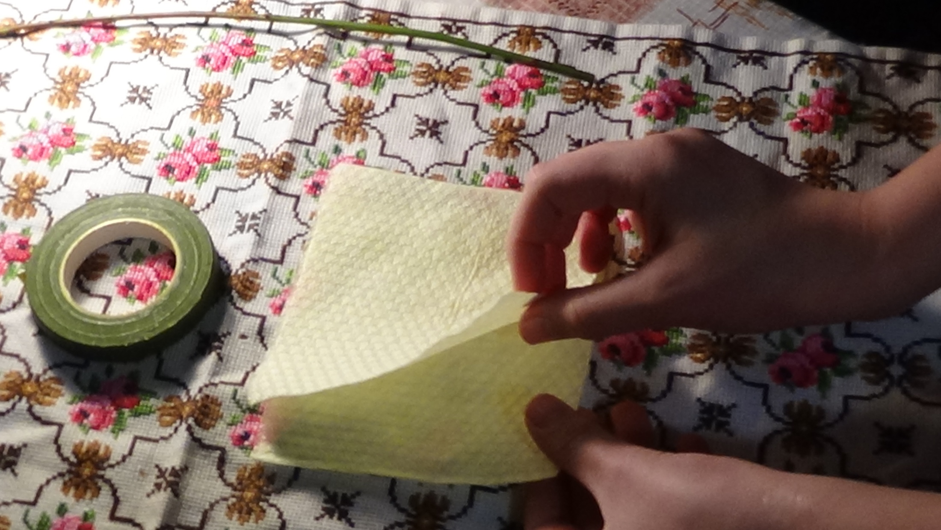

Slide 15
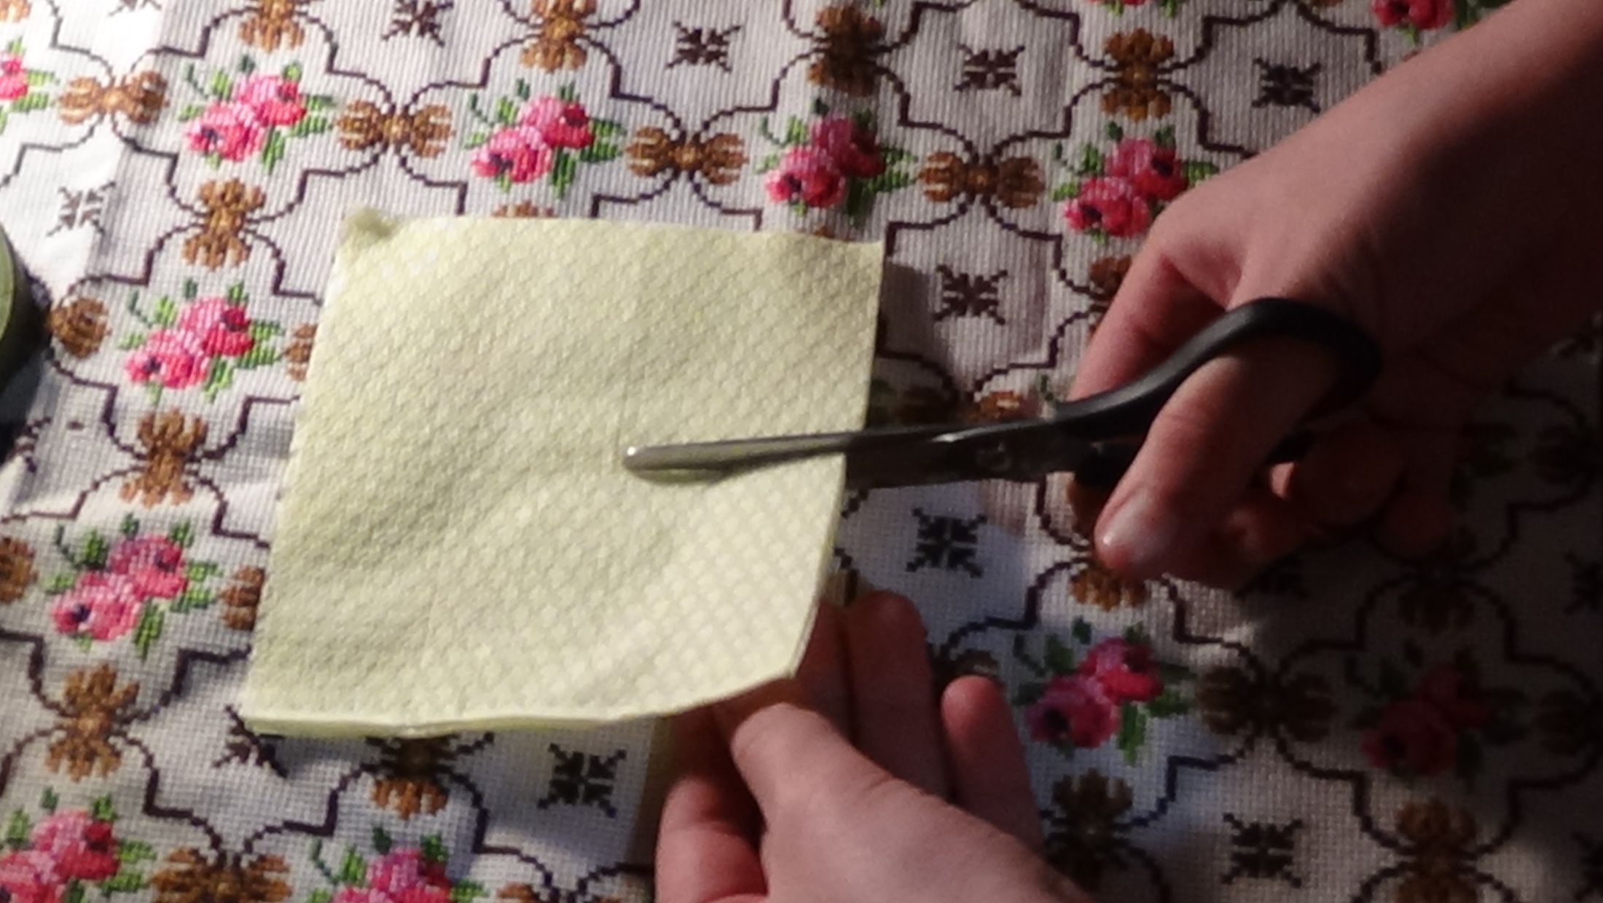

Slide 16
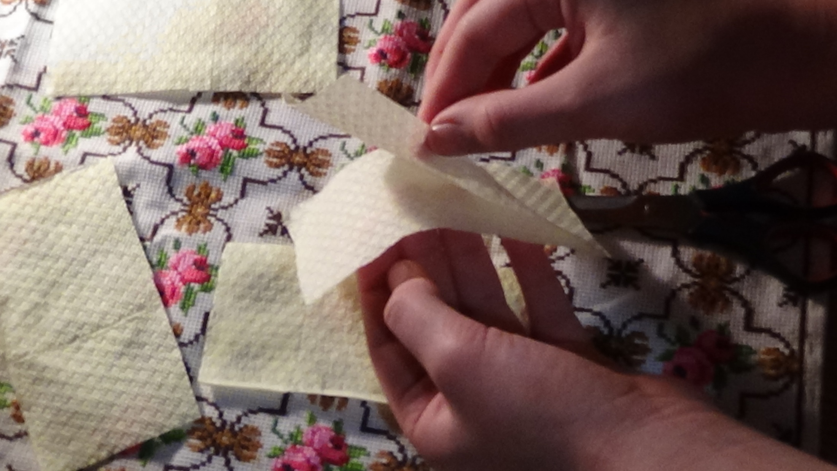

Slide 17
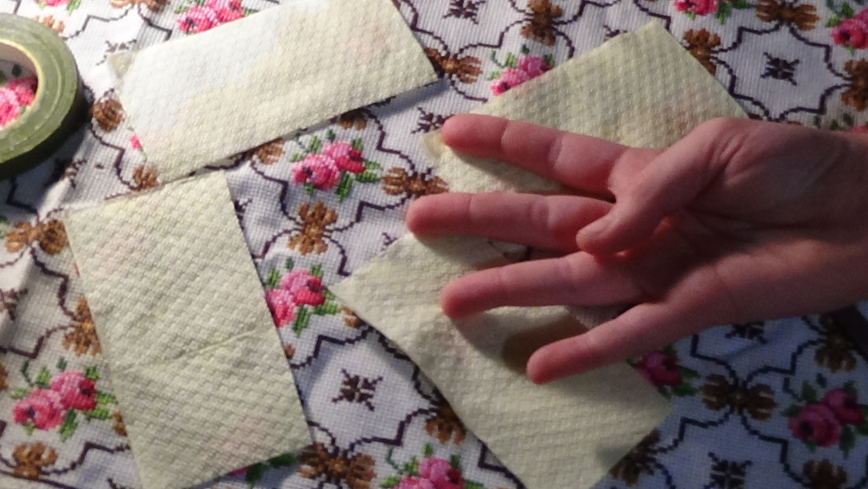

Slide 18
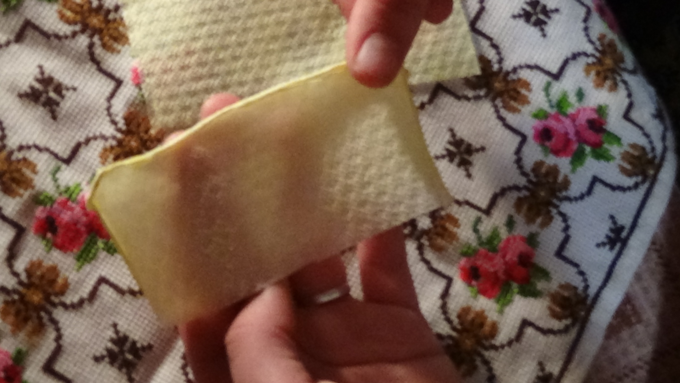

Slide 19
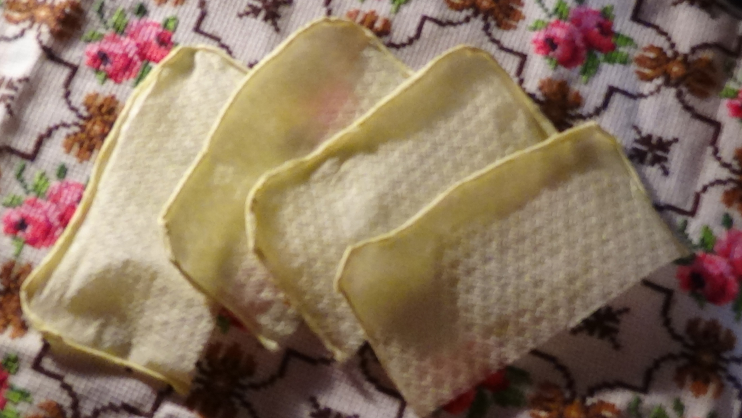

Slide 20
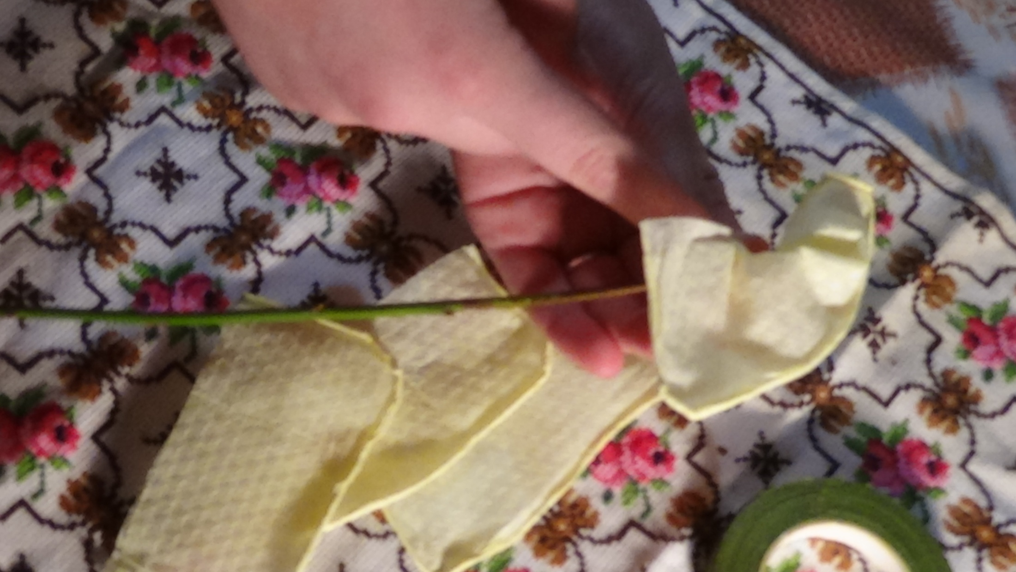

Slide 21
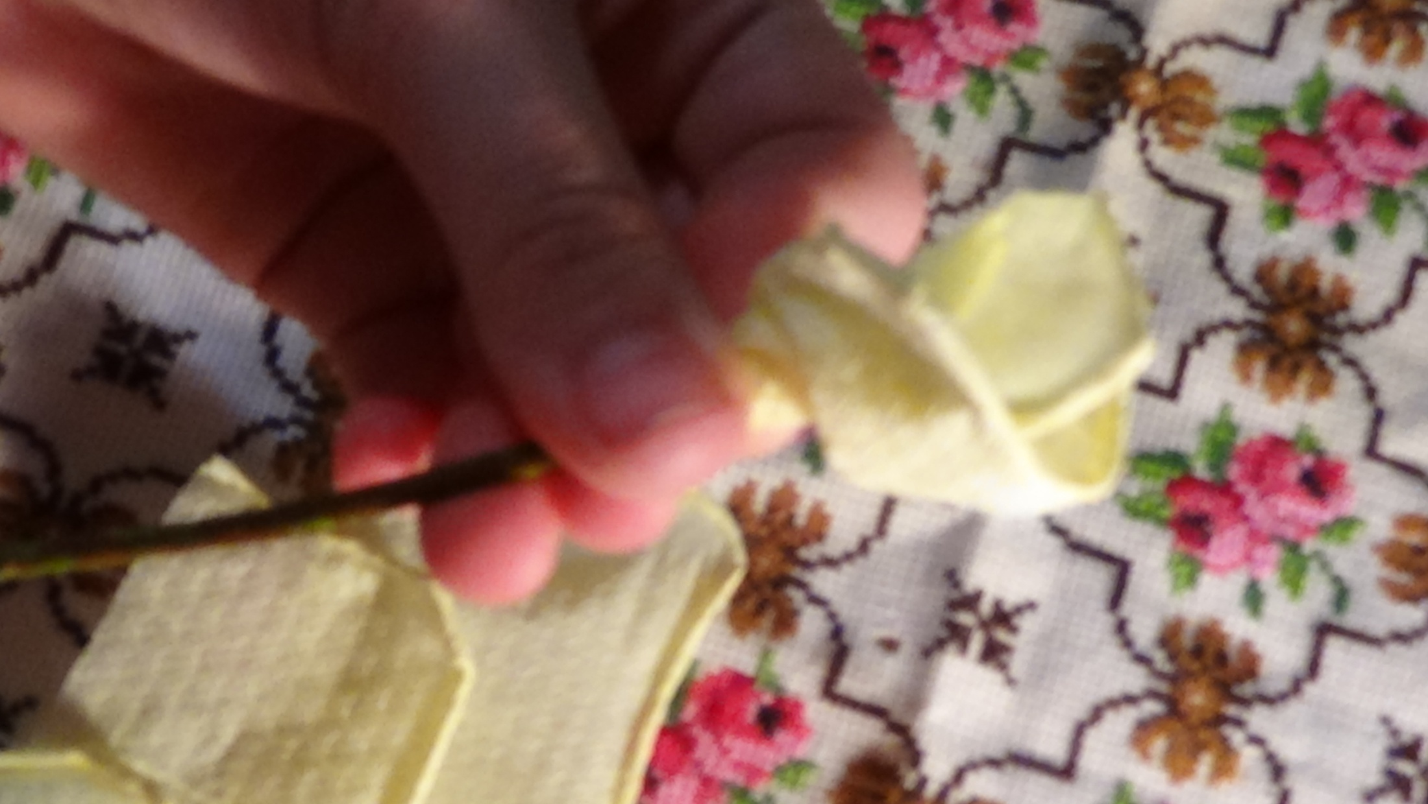

Slide 22
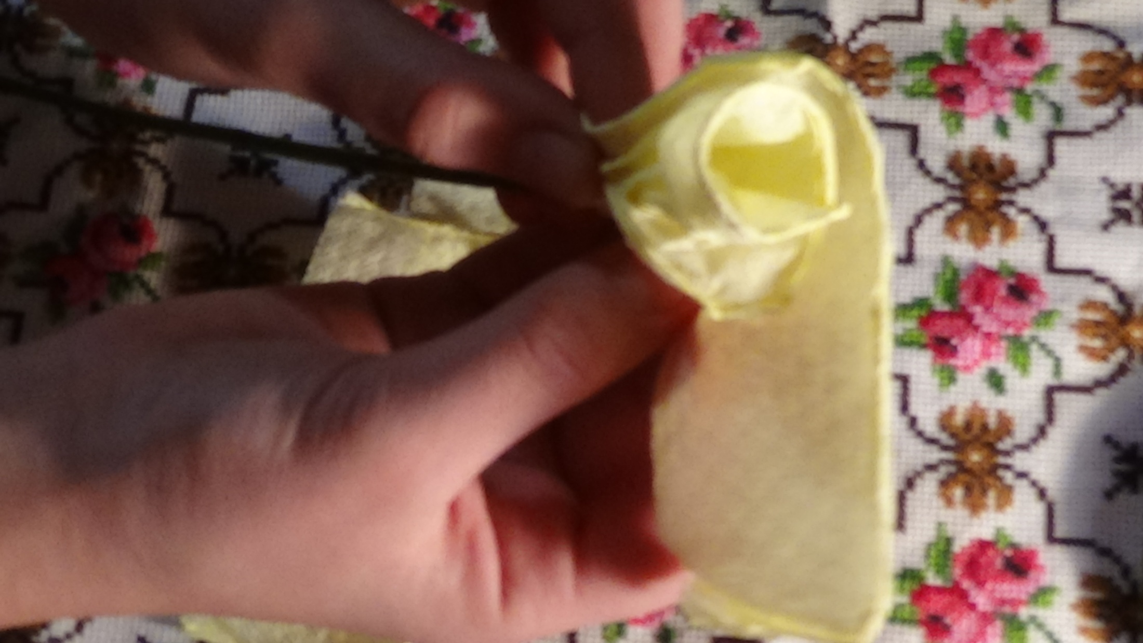

Slide 23
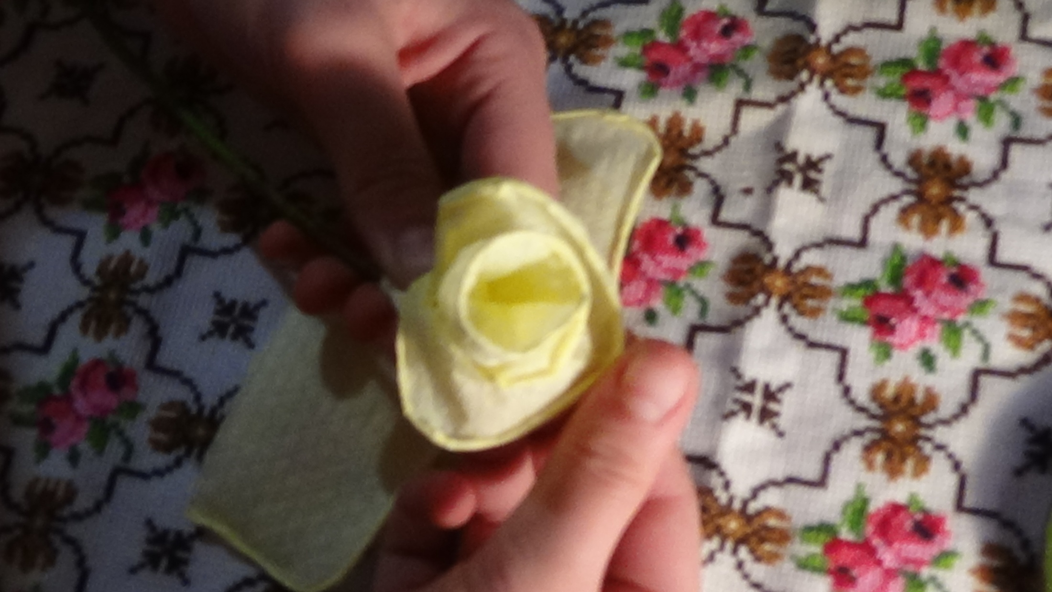

Slide 24
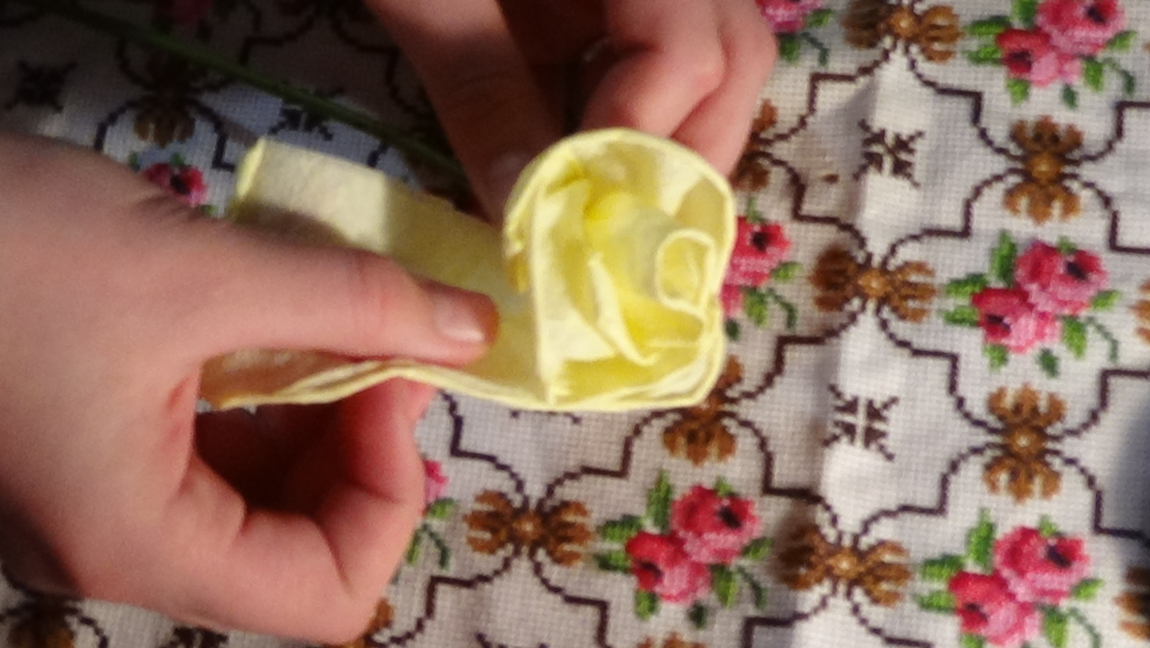

Slide 25
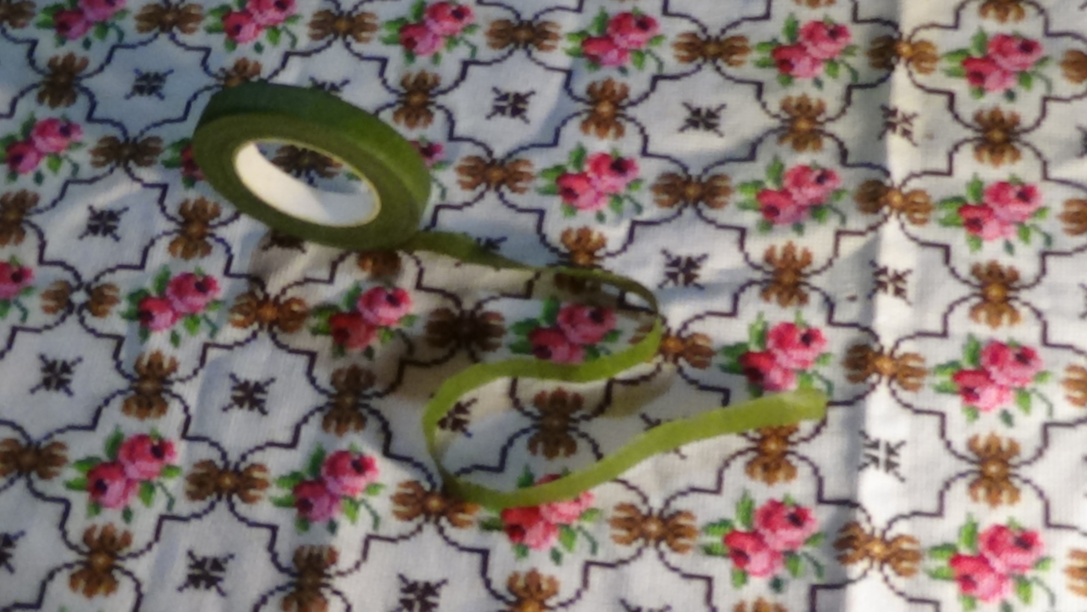

Slide 26
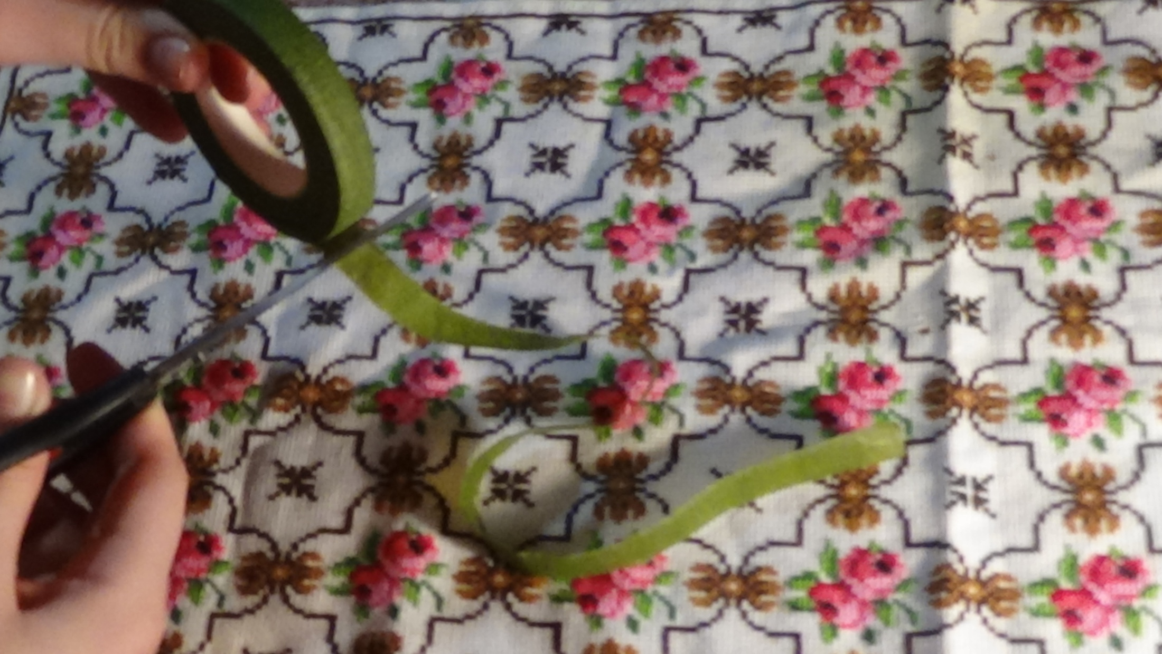

Slide 27
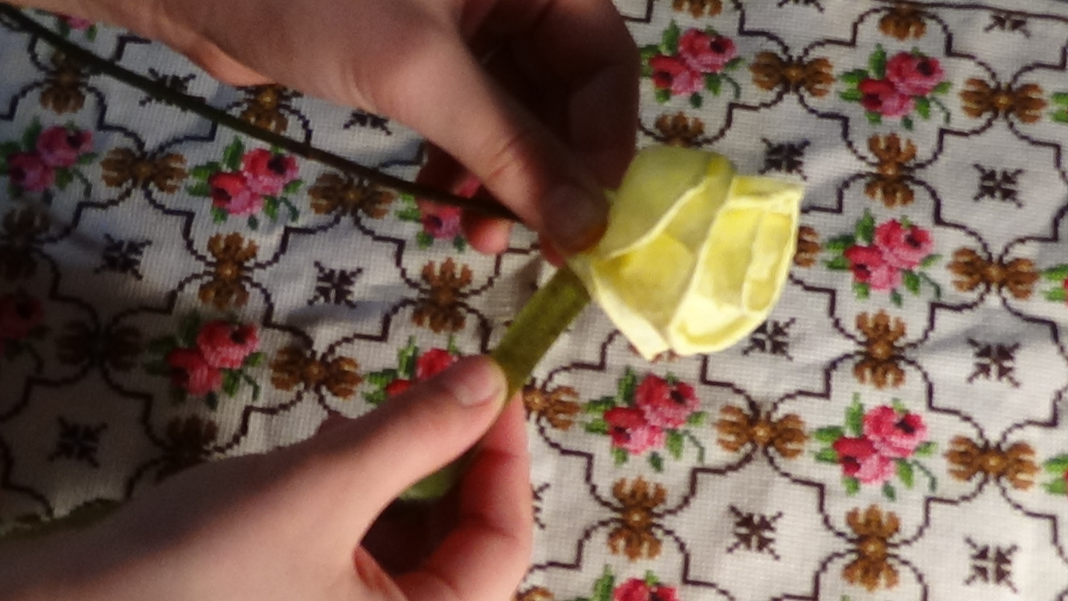

Slide 28
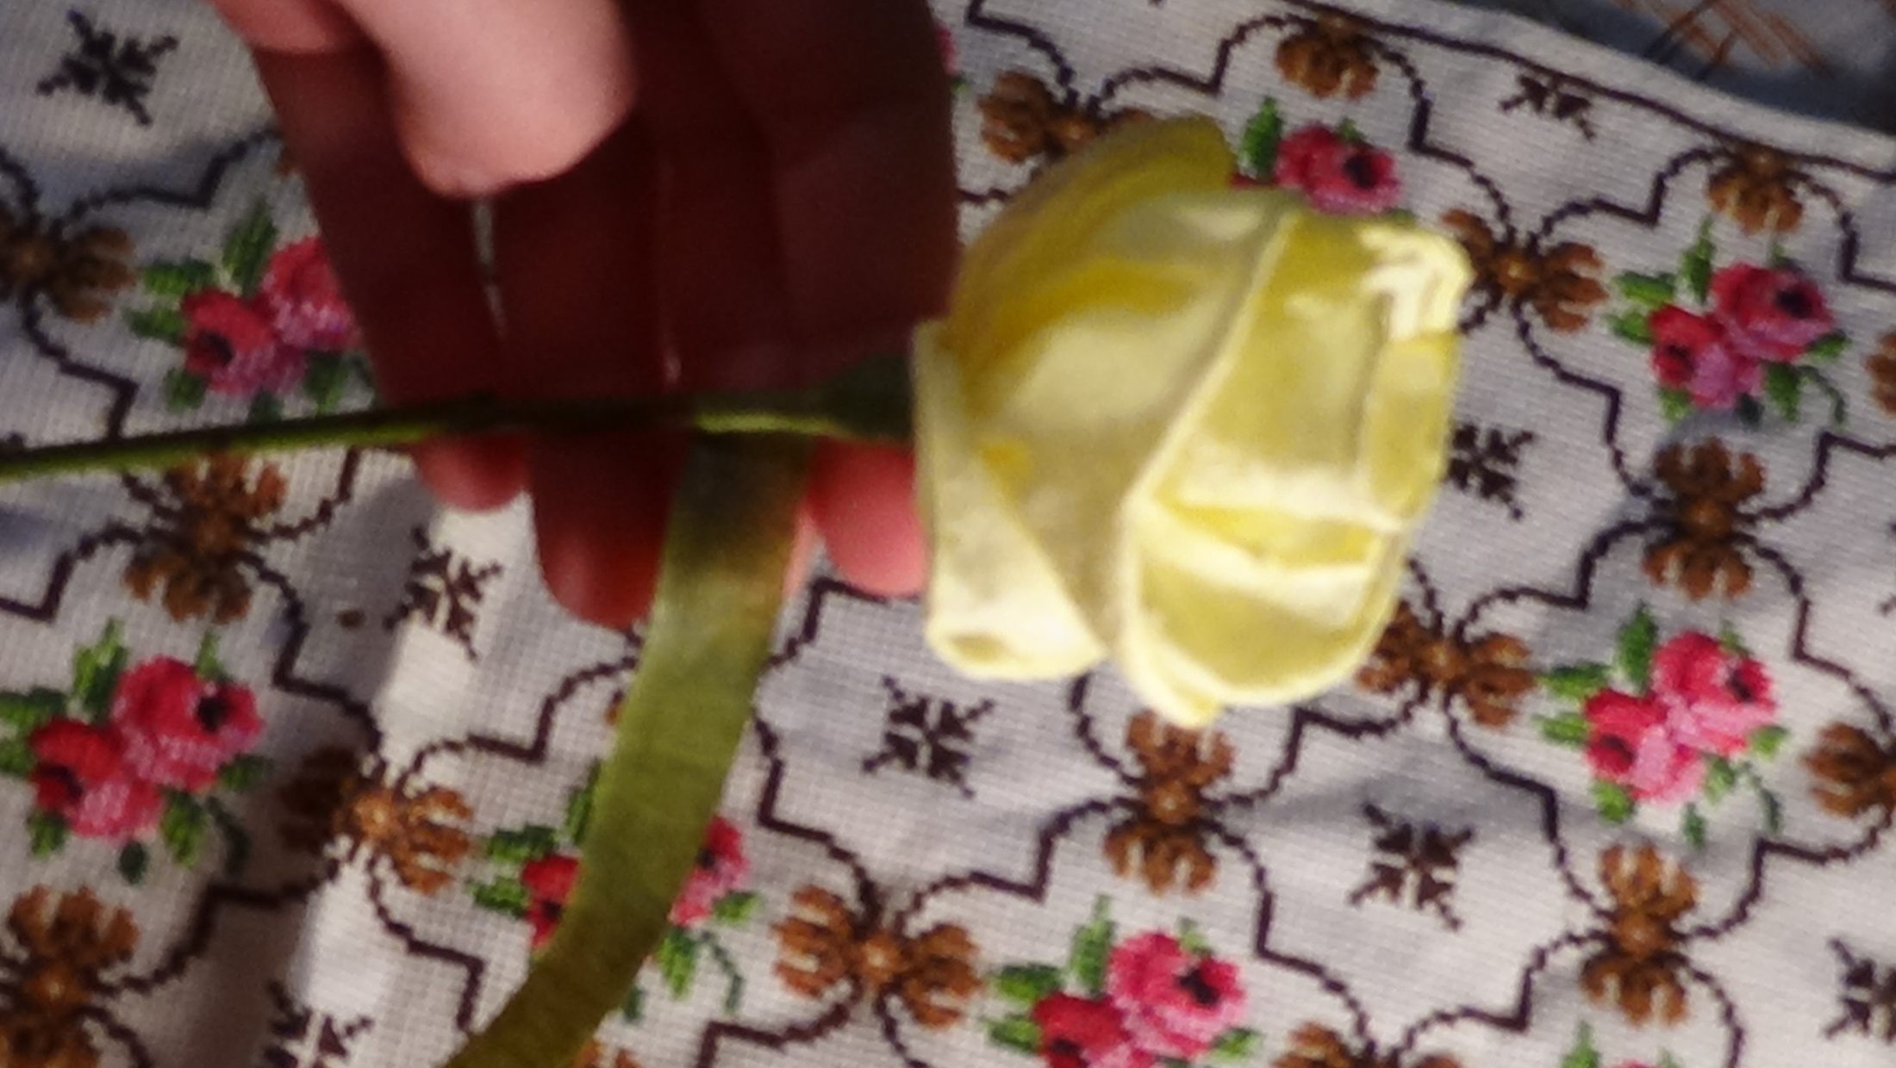

Slide 29
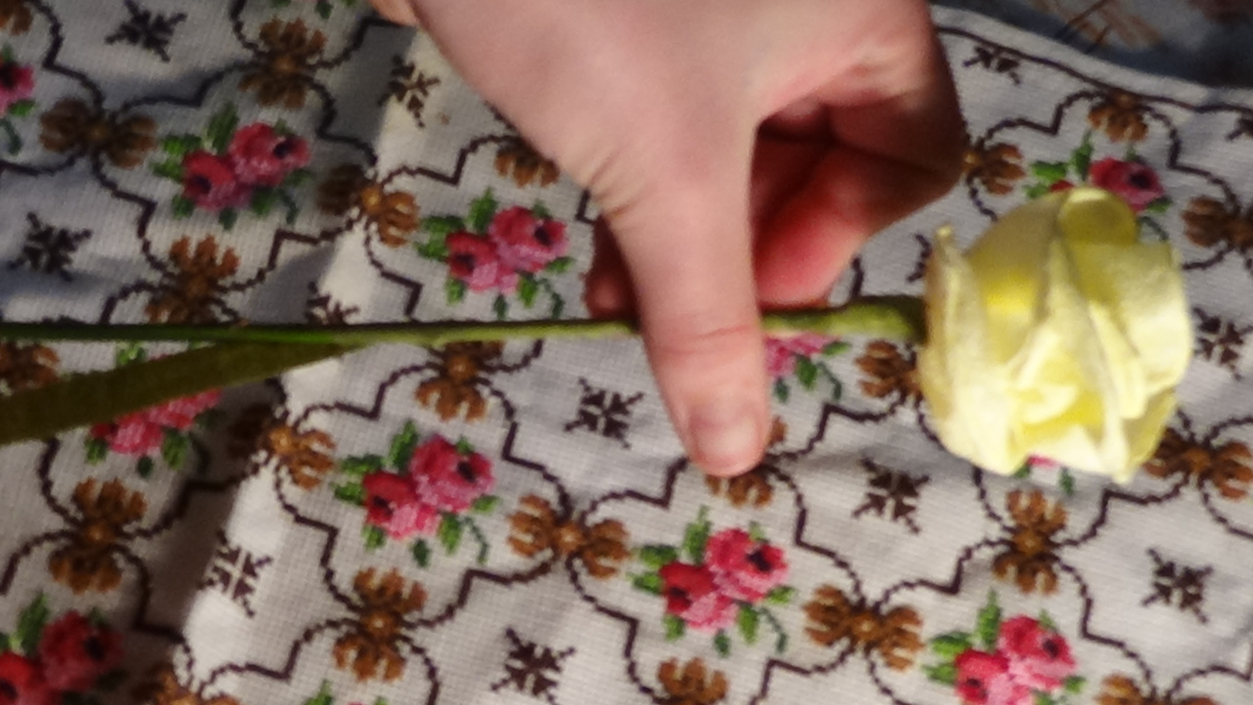

Slide 30
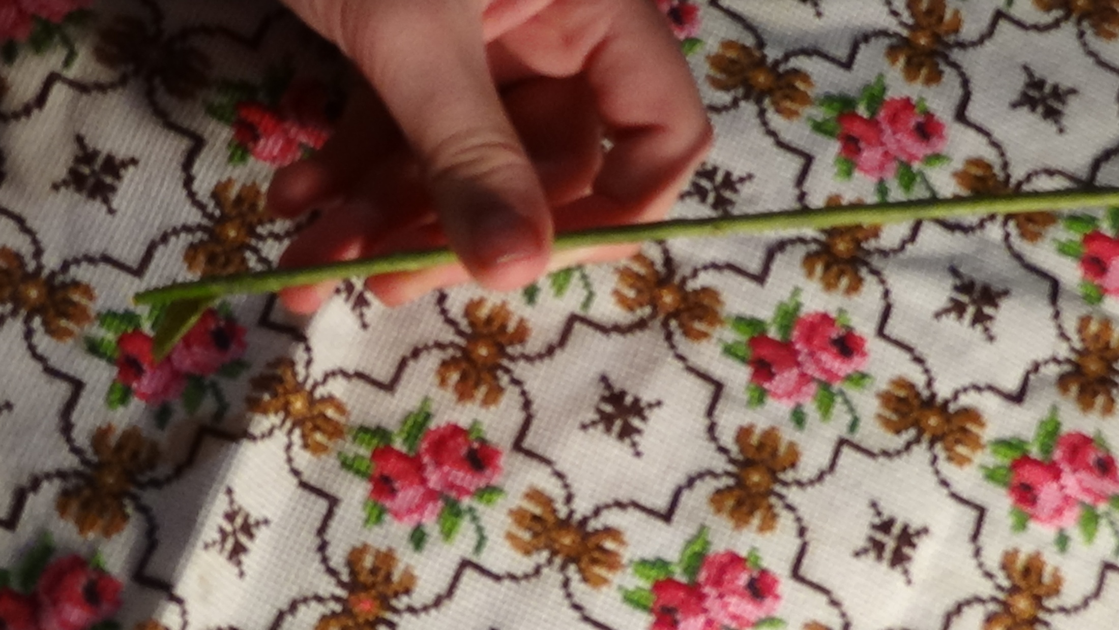

Slide 31
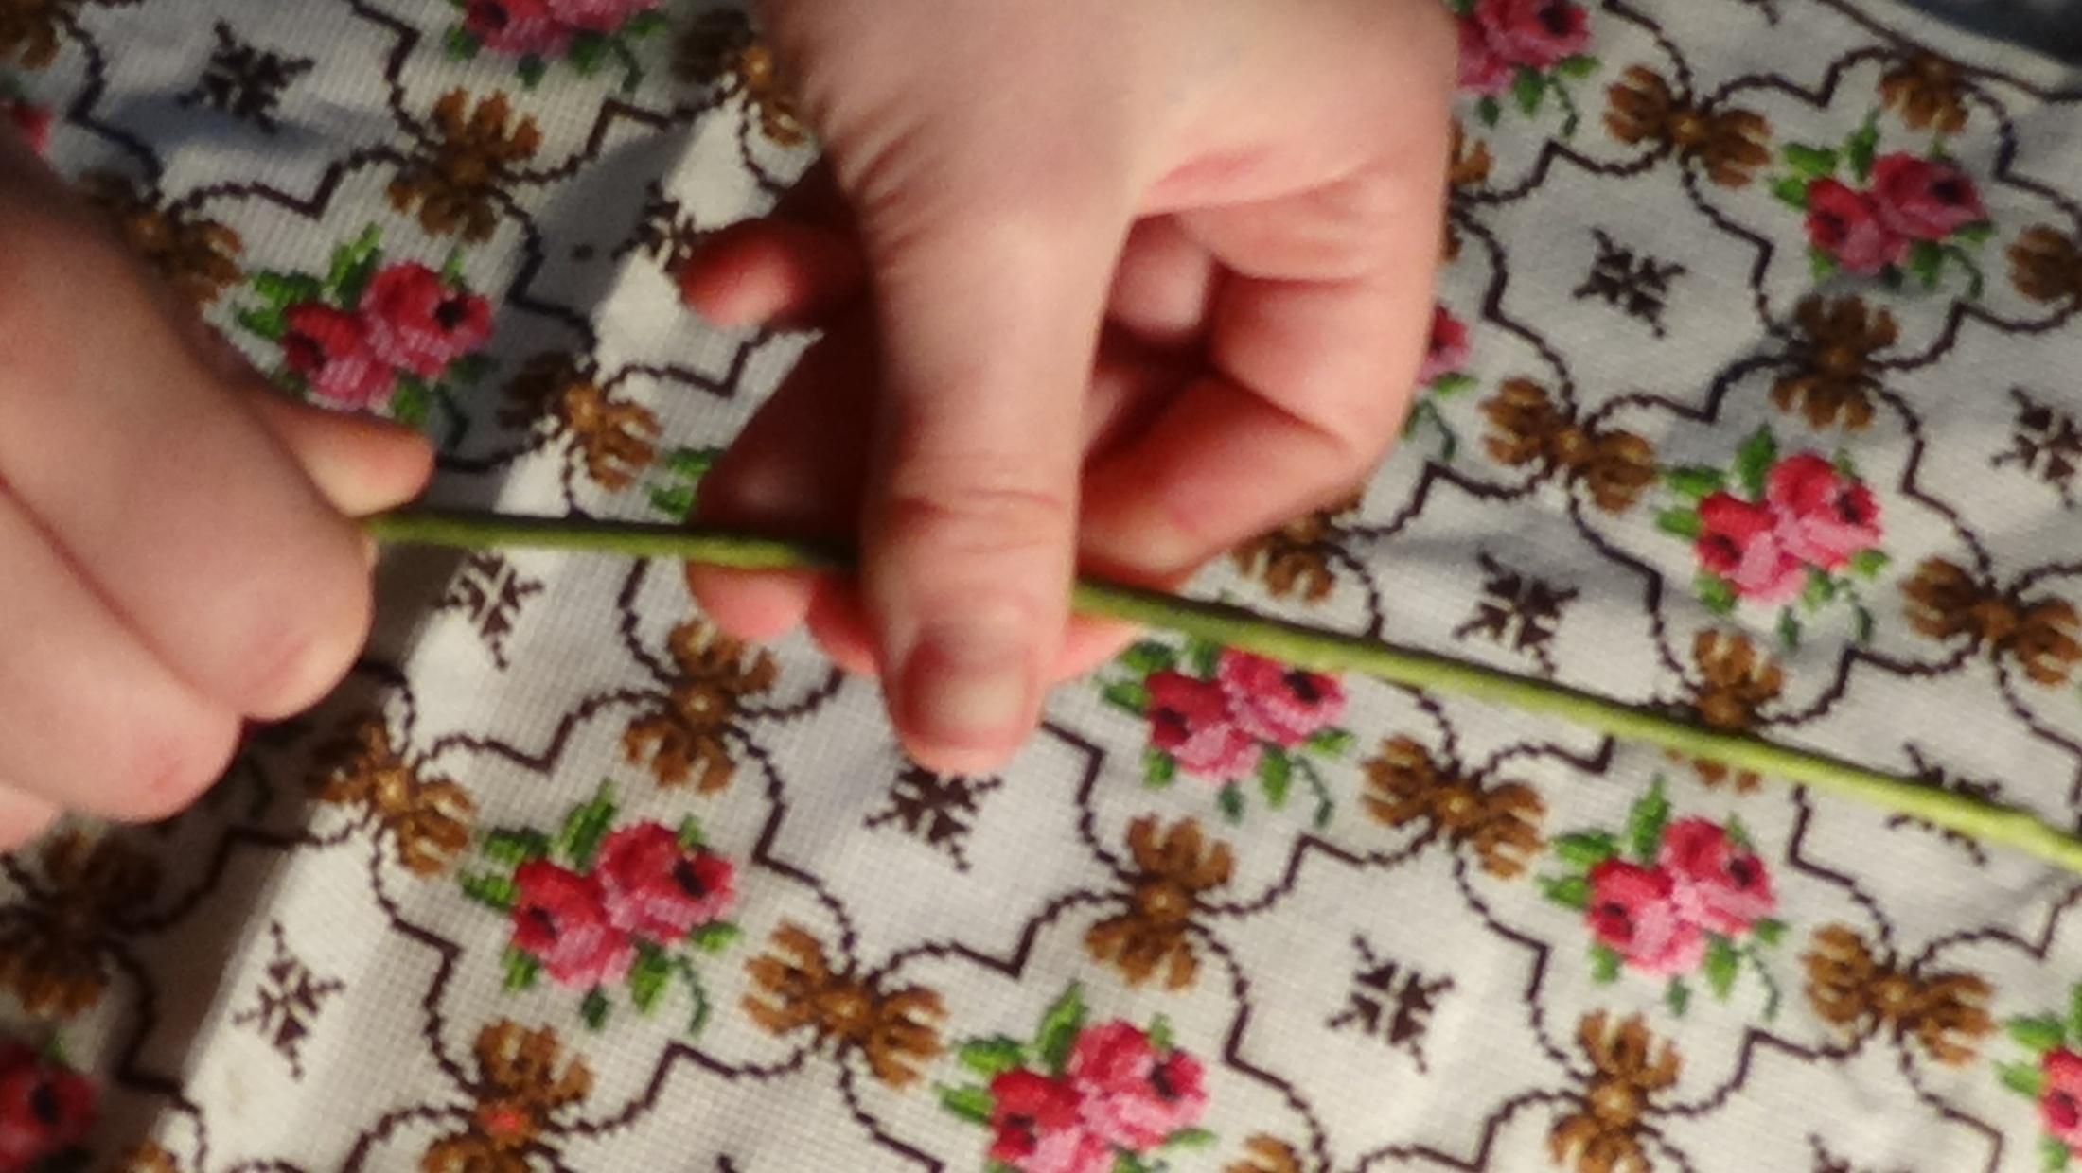

Slide 32
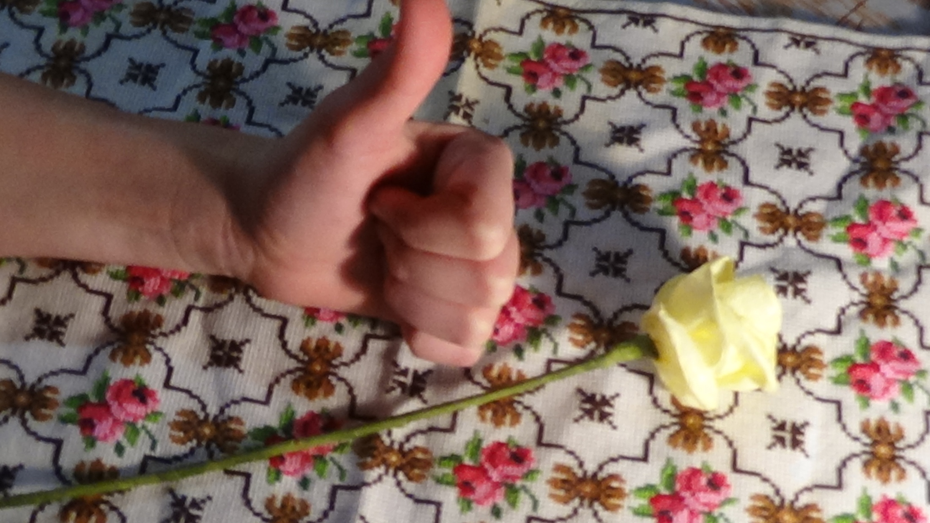

Slide 33

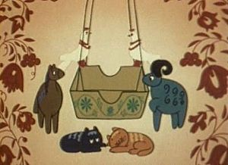

Slide 34
